Slide 1
Valorizzare saperi locali con classificazioni multidimensionali
Luca Giusti - l.giusti@liguriadigitale.it
Agenda
> A) ANALISI
presentazioni/ analisi SWOT contesto
5’ B) SPERIMENTAZIONE
classificazione semantica /ILC e sapere locale
15’ C) PROPOSTA
Gandhi e Ranganathan / Geo KO zone periferiche

Slide 2
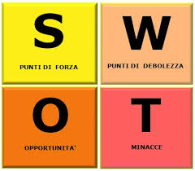
A) ANALISI - matrice SWOT
Usando la nota matrice, proviamo ad analizzare forze, debolezze, opportunità e sfide di una strategia di valorizzazione dei saperi locali.
FATTTORI
INTERNI
FATTORI
ESTERNI
VANTAGGIOSI
PERICOLOSI

Slide 3
Weaknesses: Fattori di pericolo Interni
Campanilismo
Scarsa fiducia nei rappresentanti
Sistemi di classificazione arretrati
Overload informativo e invasione buzzwords

Slide 4
Strenghts: Fattori di vantaggio Interni
Miniaturizzazione e decentramento tecnologico
Successo produzioni tipiche di qualità: disciplinari di produzione
Contiguità geografica
Ricchezza di risorse (culturali, ambientali,etc.)

Slide 5
Opportunity: Fattori di vantaggio Esterni Disintermediazione
SOGNO: disintermediazione come reintermediazione DAL BASSO
REALTA’: disintermediazione come reintermediazione DALL’ALTO

Slide 6
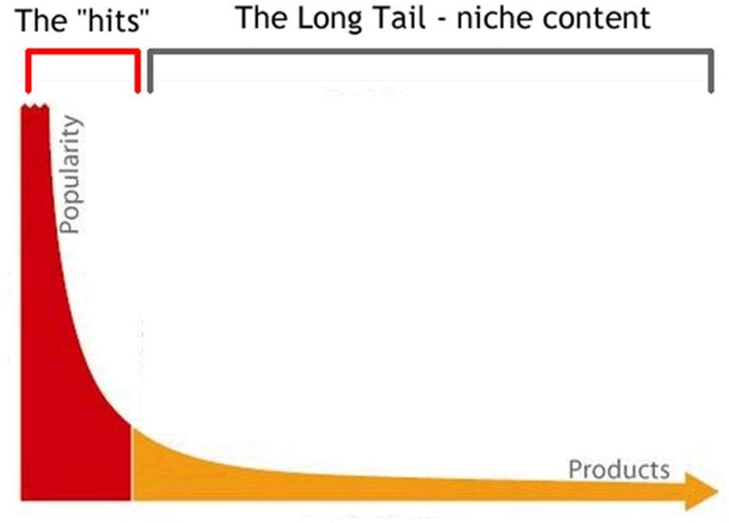
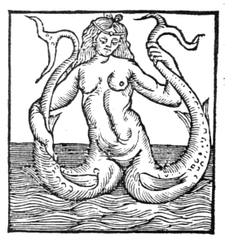
Opportunity: Fattori di vantaggio Esterni
Coda lunga sì,
ma biforcuta

Slide 7
Opportunity: Classificazione semantica
combinazione dei tre approcci
tenendoli distinti
con preminenza all’ontologico
ISKO
«Leon Manifesto»
«Una visione diversa dell'indicizzazione
semantica (….)
uno strumento potente e pervasivo per l'organizzazione integrata di tutti i servizi della biblioteca.
Questa idea è stata espressa con forza da Ranganathan»
Claudio Gnoli
La biblioteca semantica - 2007

Slide 8
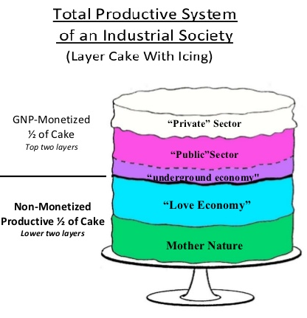
Torte, latte, Gandhi, Ranganathan
Piste intrecciate nel profondo ma non si incrociano mai fisicamente: solo il dono di un po’ di latte.
Conciliazione-ibridazione
Indiani, jainisti (approccio olistico)
Viaggiano a Londra (approccio pragmatico)
Progressione graduale, cambiare dal profondo
Vincono ma perdono, perdono ma vincono
Punti di vista differenti risorsa non limite
Il villaggio come seme di cambiamento

Slide 9
Strategia: doppi servizi

Slide 10
B) SPERIMENTAZIONE: ILC e siti locali
Ambienteinliguria.it
Culturainliguria.it
Agriligurianet.it
Iolavoroliguria.it
Liguriainformasalute.it
Turismoinliguria.it
regione.liguria.it
Analizzato accessi:
chiavi;
pagine più viste;
casi d'uso
Non solo contenuti «hit» ma «nicchie»

Slide 11
Molta soddisfazione, qualche difficoltà
Agricoltura
terreni (soils)
+ faccetta «rigenerazione»
Ambiente
energia: intesa come energia elettrica ma collocata non tra gli artefatti ma nel livello energia
rumore: g3 [an]
+Faccetta g39n «noise»
Turismo
mare: mar ligure, mar tirreno, oceani, ma non mare
spiaggia: sistemi costieri
+ Faccetta «ripascimento»

Slide 12
Efficace rappresentazione del locale
Con il Leon manifesto vantaggi sui tre strati:
Ontologico (preminenza)
Parte da «fenomeni» del reale> orientato al territorio
«Punto di definizione univoco» facilita postcoordinazione
Epistemologico
Parte dal livello più alto> riavvicina le discipline umane
Pragmatico
Centralità a multidimensionale analitico-sintetico
Grande comodità«Classi preferite» locali

Slide 13
C) PROPOSTA: GeoKO
Una Ko «orientata al territorio», «per livelli» per un rilancio delle/dalle periferie
Piani di coordinamento semantico
Organizzazione della conoscenza come base per fare rete
Distretti culturali evoluti
linguaggi condivisi per una produzione di qualità
Marketing esperienziale
per un turismo come esperienza e conoscenza

Slide 14
Periferie del locale: Parigi-Genova e i polloni della selva del Penna

Slide 15
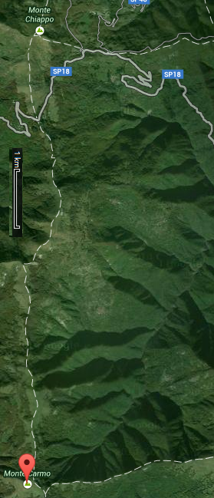
Il cuore oltre il confine: una proposta

Slide 16
Grazie
Luca Giusti - l.giusti@liguriadigitale.it

